Slide 1

CLOSING MEETING
AUDIT SISTEM MANAJEMEN TERINTEGRASI
KUARTAL – 1
2025
ISO 9001: 2015
ISO 14001: 2015
ISO 45001: 2018
CPAKB
19 MAY 2025

Slide 2


Agenda Meeting
01.
Hasil Audit Kuartal I - 2025
02.
Digitalisasi Form
F-TKTP 2025

Slide 3
01
Hasil Audit Kuartal I - 2025
Jadwal Audit Kuartal I - 2025
Periode 1 Sept 2024 – 31 Maret 2025
No | Hari, Tanggal | Waktu | Auditee | Auditor | Observer
1 | Rabu, 23/04/2025 | 09.00 sd Selesai | Sales & Distribution, Marketing, Global Sourcing, Bussiness Development, Marketing&Sales Adm | Yulan Kisty | M. Arifin
2 | Rabu, 23/04/2025 | 13.00 sd Selesai | RND | Adhi | Putri
3 | Kamis, 24/04/2025 | 09.00 sd Selesai | FIACO | Fitri N. | Mega
4 | Kamis, 24/04/2025 | 13.00 sd Selesai | PCH | Adhi | Putri
5 | Jum’at, 25/04/2025 | 13.00 sd Selesai | Production Steel, NSB, Wood & C-PRO | Kisty Rizky Dwi | Mega
6 | Jum’at, 25/04/2025 | 13.00 sd Selesai | Engineering | Fitri N. | Yani
7 | Senin, 28/04/2025 | 08.00 sd Selesai | IT | Andreas | Yani
8 | Senin, 28/04/2025 | 13.00 sd Selesai | SCM | Fitri Febriani | Anysah
9 | Selasa, 29/04/2025 | 09.00 sd Selesai | QC | Fitri Febriani | Rima
10 | Selasa, 29/04/2025 | 13.00 sd Selesai | HC&GA | Yulan | M. Arifin
11 | Rabu, 30/04/2025 | 09.00 sd Selesai | CMS | Andreas | Anysah
12 | Rabu, 30/04/2025 | 13.00 sd Selesai | MSD | Rizky Dwi | Rima
*Koordinator Audit (Reggi Raenaldi) akan mendampingi semua pelaksanaan audit yang ada.

Slide 4
Prosedur Audit yang dilakukan
Wawancara & Observasi
Konfirmasi
Check Dokumen secara Sampling
Inspeksi Lapangan

Slide 5
Ringkasan Hasil Temuan Audit
Departemen | Minor | Perlu Perhatian | Grand Total
CMS |  | 1 | 1
ISO 9001:2015 Klausul: 9.1 Monitoring, measurement, analysis and evaluation |  | 1 | 1
FIACO |  | 1 | 1
ISO 9001:2015 Klausul: 8.1 Operational Planning and Control |  | 1 | 1
Global Sourcing | 1 |  | 1
ISO 9001:2015 Klausul: 8.1 Operational Planning and Control | 1 |  | 1
HC&GA |  | 1 | 1
ISO 14001:2015 Klausul: 9.1 Monitoring, Measurement, Analysis and Evaluation |  | 1 | 1
PRODUCTIONS | 1 |  | 1
ISO 9001:2015 Klausul: 8.1 Operational Planning and Control | 1 |  | 1
R&D | 1 | 2 | 3
ISO 9001:2015 Klausul: 7.5 Documented information | 1 |  | 1
ISO 9001:2015 Klausul: 8.1 Operational Planning and Control |  | 1 | 1
ISO 9001:2015 Klausul: 8.3.2 Design and development planning |  | 1 | 1
Sales & Distribution | 2 | 1 | 3
ISO 9001:2015 Klausul: 8.1 Operational Planning and Control | 1 | 1 | 2
ISO 9001:2015 Klausul: 7.5.2 Creating and updating | 1 |  | 1
Sales & Distribution, FIACO |  | 1 | 1
ISO 9001:2015 Klausul: 8.1 Operational Planning and Control |  | 1 | 1
SCM |  | 1 | 1
ISO 9001;2015 Klausul 8.4.2 Type and extent of control |  | 1 | 1
Grand Total | 5 | 8 | 13

Slide 6
Hasil Temuan Audit
Departement | Audit Findings | Reference | Finding Categorization | Impact Probability | Corrective Action for Auditee | Preventive Action for Auditee | Findings Status
Global Sourcing | Terdapat barang Slow Moving sebanyak 772 pcs atas barang KUMI SDM 1260 Black BDO (FG-ZAO-ZAO-AS-0236) dengan nilai Rp 601.229.470, berdasarkan permintaan pengadaan barang import untuk stock sesuai surat 072/CINT/MKT/INT-01/X/2023. | ISO 9001:2015 Klausul: 8.1 Operational Planning and Control | Minor | 1. Berpengaruh pada cashflow 2. Penyimpanan memakan tempat 3. Potensi kerusakan & kehilangan barang-barang | Melakukan monitoring secara berkala data barang Slow Moving oleh Global Sourcing | Menetapkan kebijakan dan prosedur untuk proyeksi safety stock produk import. | Open
Sales & Distribution | Belum terdapat MOU dengan Ekspedisi pihak ke 3 sebanyak 8 vendor di departemen Sales untuk tahun 2025, MOU terakhir tahun 2022. | ISO 9001:2015 Klausul: 7.5.2 Creating and updating | Minor | Tidak ada pengaturan hak dan kewajiban untuk masing-masing pihak | Sales segera mengajukan draft MOU ke bagian Legal. | Membuat monitoring list MOU beserta tanggal kadaluarsa. | Open
Sales & Distribution | Terdapat Revisi atas PO Customer - SSM JOG 156 (PO terbit tgl 24 Desember 2024) item barang Ayumi Chair no. 6 yang sudah dijadikan target APS bulanan sebanyak 1.211 pcs. Namun ada revisi jumlah PO menjadi 946 pcs, sehingga ada kelebihan produksi 265 pcs. | ISO 9001:2015 Klausul: 8.1 Operational Planning and Control | Perlu Perhatian | Terdapat kelebihan Finish Goods sebanyak 265 pcs dan menjadi Slow Moving / Unmoving. | SSM harus mengambil sisa Finish Goods 265 pcs Ayumi Chair no. 6. | Membuat dan menetapkan kebijakan terkait dengan waktu tenggat Revisi PO Customer. | Open
Sales & Distribution | Terdapat barang titipan Ayumi Chair no. 6 P Ivory sebanyak 390 pcs milik PT SSM mengendap di gudang Chitose selama 139 hari (SJ nomor 908008323 tanggal 26 Des 2024 ke PT SSM) | ISO 9001:2015 Klausul: 8.1 Operational Planning and Control | Minor | Kerusakan dan kehilangan barang, kapasitas gudang Chitose atas Finish Goods berkurang. | Sales segera mengirimkan barang titipan tersebut ke SSM. | Menetapkan kebijakan dan prosedur untuk barang titipan. | Open
Sales & Distribution, FIACO | Ada perbedaan kriteria dari pihak Ekspedisi dan FIACO terkait barang Unmoving, Slowmoving, Moving, Dead Stock, dan/atau kategori yang lainnya. | ISO 9001:2015 Klausul: 8.1 Operational Planning and Control | Perlu Perhatian | Fokus masing-masing departemen terhadap monitoring barang tersebut jadi tidak sama. | Menetapkan kesepakatan kriteria barang-barang unmoving, slow moving dan moving. | Rekonsiliasi tiap bulan atas barang Unmoving, Slow Moving, dan Moving. | Open

Slide 7
Hasil Temuan Audit
Departement | Audit Findings | Reference | Finding Categorization | Impact Probability | Corrective Action for Auditee | Preventive Action for Auditee | Findings Status
R&D | Terdapat APS Kumi MHD P White White (FG-KUM-WNM-WL-0185) Credensa pada bulan November 2024 sebanyak 167 pcs namun tidak terdapat OPC atas produk tersebut. | ISO 9001:2015 Klausul: 7.5 Documented information | Minor | Potensi adanya kesalahan pada saat produksi. | Segera dibuatkan OPC untuk Kumi MHD P White White (FG-KUM-WNM-WL-0185) Credensa | Membuat checklist dokumen OPC untuk setiap Produk. | Open
R&D | Perubahan packing tape coklat ke packing tape label Chitose untuk semua produk kecuali export kawai - rolland, sudah disebarkan dalam Technical Information, namun dalam TI tersebut tidak dicantumkan aturan penggunaannya. | ISO 9001:2015 Klausul: 8.1 Operational Planning and Control | Perlu Perhatian | Terjadi penyalahgunaan atas tape Label Chitose. | Menerbitkan kebijakan atas packing label tape Chitose, dan mensosialisasikan kepada dept yang menggunakan. | Reminder berkala terkait kebijakan atas packing label tape Chitose. | Open
R&D | MANABU AH CHAIR TAEKWANG BLUE PC (FG-MAN-WNM-AS-0005) ditemukan BOM tidak lengkap yaitu tidak ada komponen (RM-NSB-PLS-00-0347) CAP K-504015 | ISO 9001:2015 Klausul: 8.3.2 Design and development planning | Perlu Perhatian | Potensi adanya ketidakakuratan dalam perhitungan costing. | Menambahkan komponen (RM-NSB-PLS-00-0347) CAP K-504015 yang kurang pada BOM MANABU AH CHAIR TAEKWANG BLUE PC (FG-MAN-WNM-AS-0005) | Membuat prosedur/Intruksi Kerja terkait pembuatan BOM baik untuk DSKK maupun di SAP. | Open
PRODUCTIONS | Sampling atas kesesuaian data tercatat di SAP dan fisik real: Clamp ROD DI CIAI Batch A SAP = 22 , FISIK = 18 (-4) Batch G1 SAP = 157 , FISIK = 0 (-157) HINGE PLATE DI CIAI BATCH A SAP = 19 , FISIK = 17 (-2) Item Clamp batch A, tidak dapat diidentifikasi selisihnya. Item Clamp batch G1, posisi barang NG dan proses perbaikan dilakukan di subkon, tidak ditransaksikan di SAP. Belum ada prosedur untuk perbaikan komponen di subkon. Item Hinge batch A, penyebab selisih tidak teridentifikasi. | ISO 9001:2015 Klausul: 8.1 Operational Planning and Control | Minor | Selisih Stok | Membuat prosedur tetap untuk transaksi barang G1 yang diperbaiki di subkon, dan melakukan sosialisasi. | Menjalankan sesuai dengan prosedur yang telah ditetapkan. | Open

Slide 8
Hasil Temuan Audit
Departement | Audit Findings | Reference | Finding Categorization | Impact Probability | Corrective Action for Auditee | Preventive Action for Auditee | Findings Status
FIACO | Belum adanya kebijakan atas penetapan frekuensi opname berkala terhadap aset-aset yang ada di Chitose. | ISO 9001:2015 Klausul: 8.1 Operational Planning and Control | Perlu Perhatian | Kehilangan asset. | Menetapkan kebijakan atas penetapan frekuensi opname berkala terhadap aset-aset yang ada di Chitose. | Menjalankan sesuai dengan kebijakan opname aset yang telah ditetapkan. | Open
SCM | Ditemukan selisih stock minus sebanyak 4 (empat) unit yang tidak bisa diidentifikasi untuk material Back U Foam FC-521 (RM-COS-FOM-00-0012) pada saat stock opname ke subkon PT Trison Cover pada tanggal 14 April 2025. | ISO 9001;2015 Klausul 8.4.2 Type and extent of control | Perlu Perhatian | Selisih stock (negatif) antara stock yang tercatat pada sistem SAP dan fisik barang yang ada pada subkon | Melakukan penghitungan ulang antara dokumen surat pengeluaran dengan fisik barang untuk item Back U Foam FC-521 (RM-COS-FOM-00-0012) | Rekonsiliasi antara data internal dan Subkon, dan melakukan update SOP. | Open
HC&GA | Belum dilakukan sosialisasi terkait update jumlah jenis Limbah B3 yang dihasilkan oleh perusahaan sesuai surat Keterangan Rincian Teknis TPS Limbah B3 yang sudah dikeluarkan pada tanggal 20 Agustus 2024 oleh Dinas Lingkungan Hidup Nomor : 5.441/PBLS.02/PPL. Sebelumnya jumlah Limbah B3 yang dihasilkan adalah 8 jenis, sedangkan setelah diupdate menjadi 15 jenis | ISO 14001:2015 Klausul: 9.1 Monitoring, Measurement, Analysis and Evaluation | Perlu Perhatian | Akan terjadi kekeliruan dalam identifikasi Limbah dan penempatan Limbah B3 yang tidak tepat oleh pelaksana lapangan, sehingga akan muncul resiko berbahaya terkait kesehatan maupun keselamatan kerja. | Segera dilakukan Sosialisasi terkait adanya update jumlah Jenis Limbah B3 yang telah dikeluarkan oleh Dinas Lingkungan Hidup. | Monitoring terhadap implementasi atas update jenis limbah b3 terbaru. | Open
CMS | Aplikasi Komplain Antar Departemen (KAD) tidak digunakan secara efektif, komplain dilakukan tidak menggunakan aplikasi. | ISO 9001:2015 Klausul: 9.1 Monitoring, measurement, analysis and evaluation | Perlu Perhatian | Kendala ataupun isu-isu yang terjadi di lapangan tidak dapat ditangkap oleh CMS. Dimana seharusnya itu dapat ditangkap dan menjadi bahan pertimbangan CMS dalam menyusun kebijakan (visi, misi, BSC, dll) di tahun depan. | Dibuatkan metode lain untuk menangkap kendala dan isu-isu yang muncul dilapangan. | Menjalankan metode yang ditentukan sesuai dengan frekuensi yang ditetapkan. | Open

Slide 9
Digitalisasi
Form
F-TKTP 2025

Slide 10
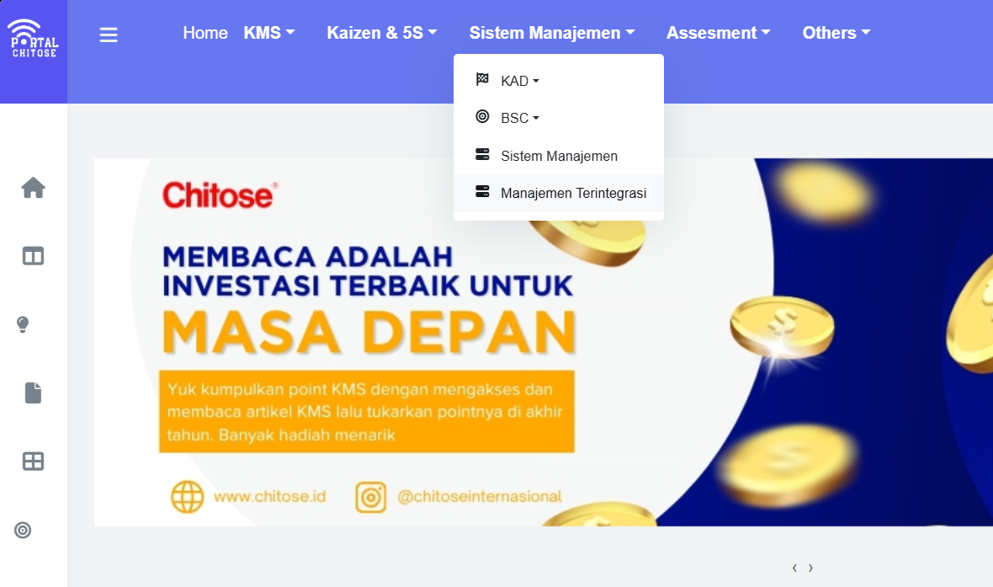
Akses ke PORTAL:
https://portal.chitose.id/Kms

Slide 11
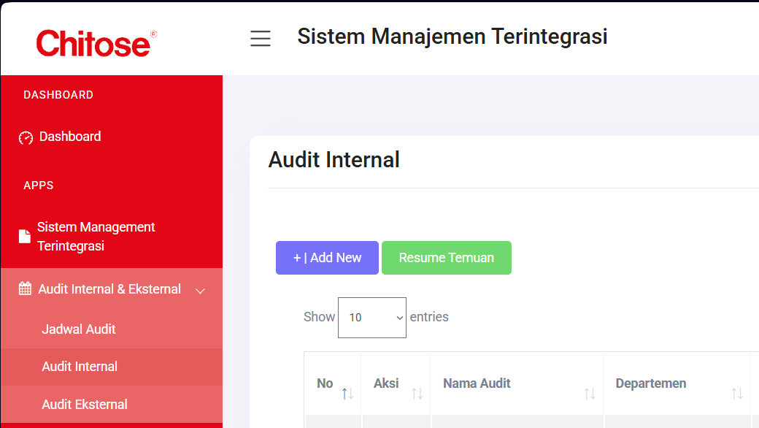
Akses ke PORTAL:
https://portal.chitose.id/Kms

Slide 12
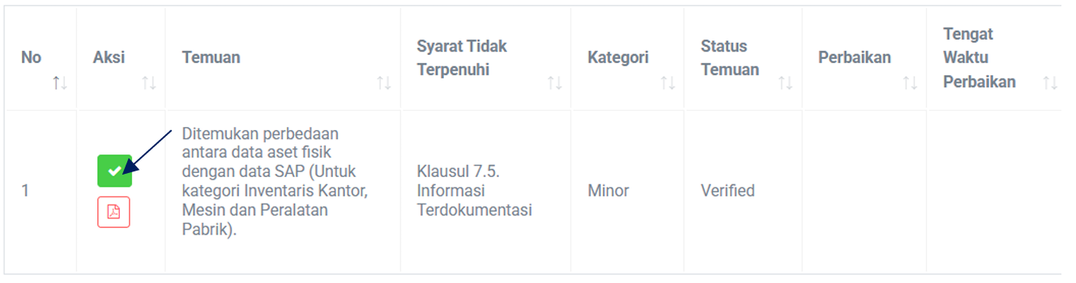
How to F-TKTP: (for Manager)
Temuan yang sudah terverifikasi oleh kepala auditor, akan dilakukan tindakan
perbaikan oleh PIC departemen terkait.
Pada daftar temuan, pilih temuan yang akan diisikan Tindakan
perbaikannya. Pilih tombol perbaikan dan isikan form yang sudah disiapkan

Slide 13
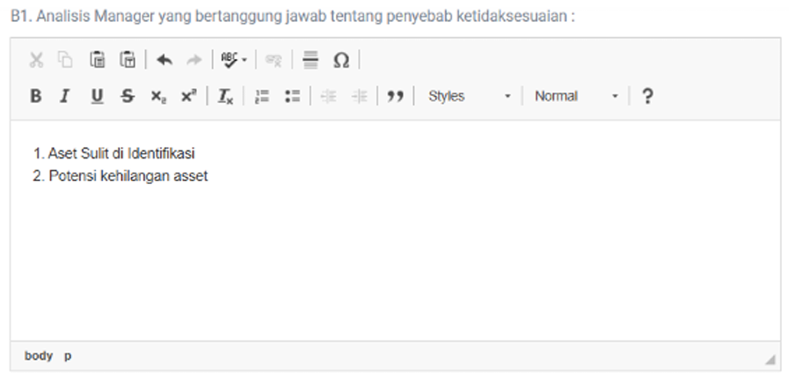
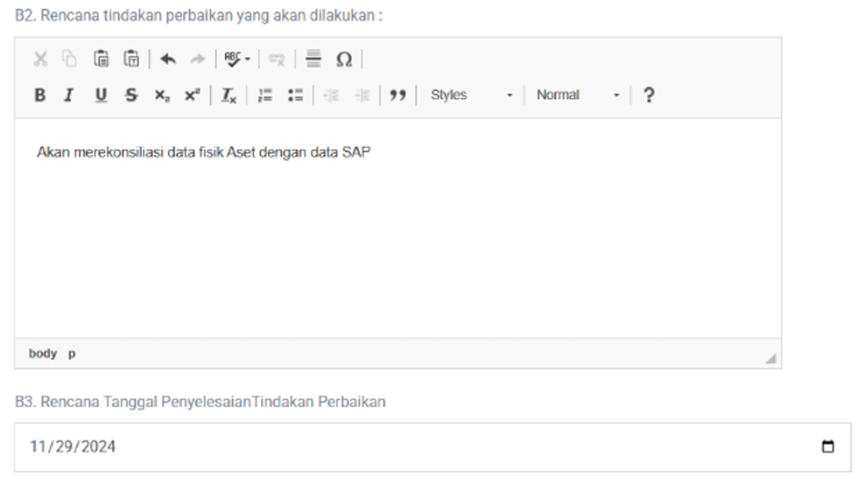
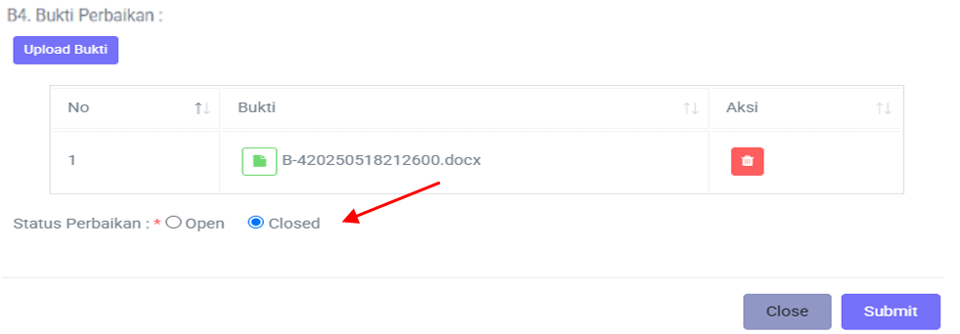
How to F-TKTP: (for Manager)
Kolom yang diisikan adalah pada point B yang terdapat pada halamannya.
Perhatikan status perbaikan. Pilih Open bila proses perbaikan akan dan masih dilakukan. Ubah status menjadi Closed ketika perbaikan telah selesai.
Diwajibkan memberikan Bukti sebelum merubah status perbaikan menjadi Closed.
Status perbaikan yang sudah Closed tidak dapat dilakukan pengeditan kembali, dan akan siap untuk dilakukan penilaian efektifitas oleh kepala auditor.

Slide 14

THANK YOU
FOR YOUR ATTENTION

